Slide 1
製作超連結

Slide 2
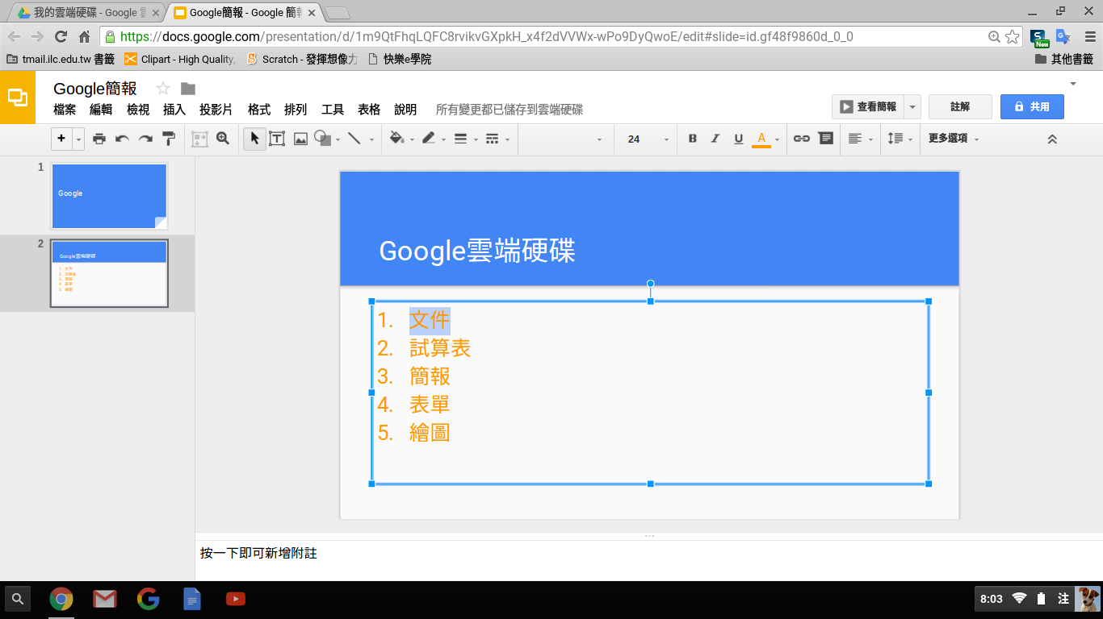
選取要插入連結的文字

Slide 3
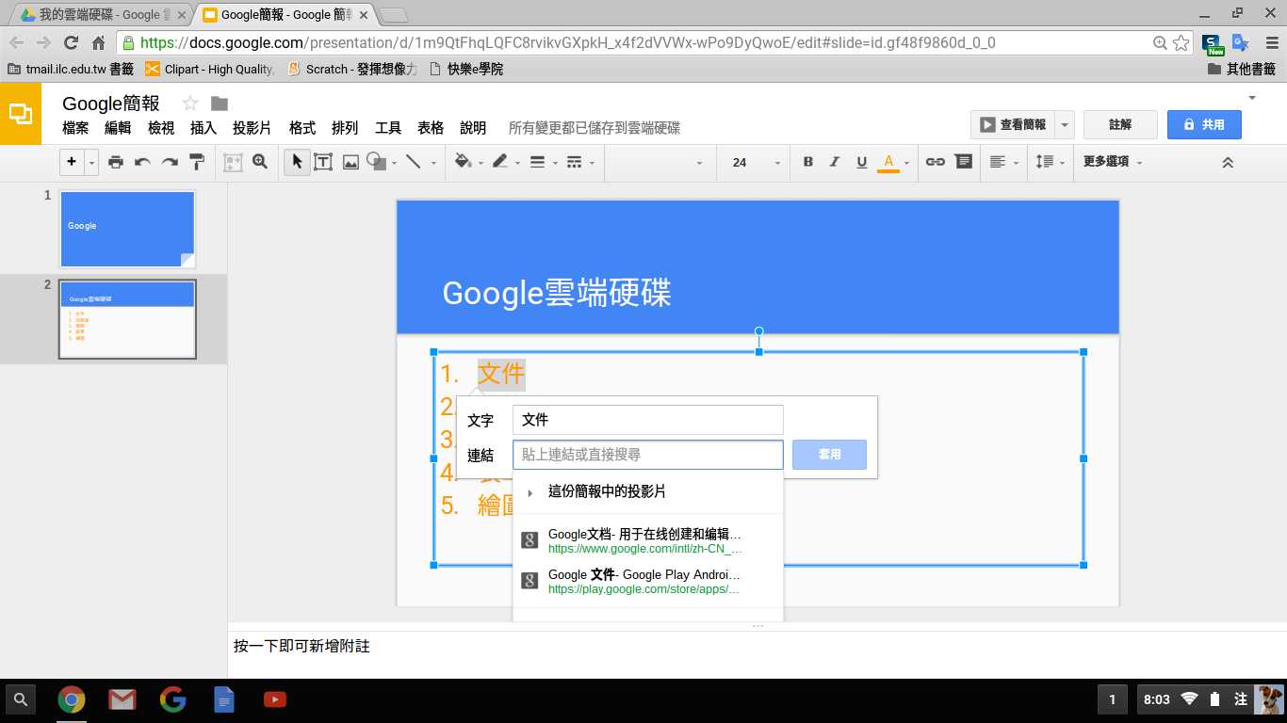
點選「插入連結」圖示後，輸入網址

Slide 4
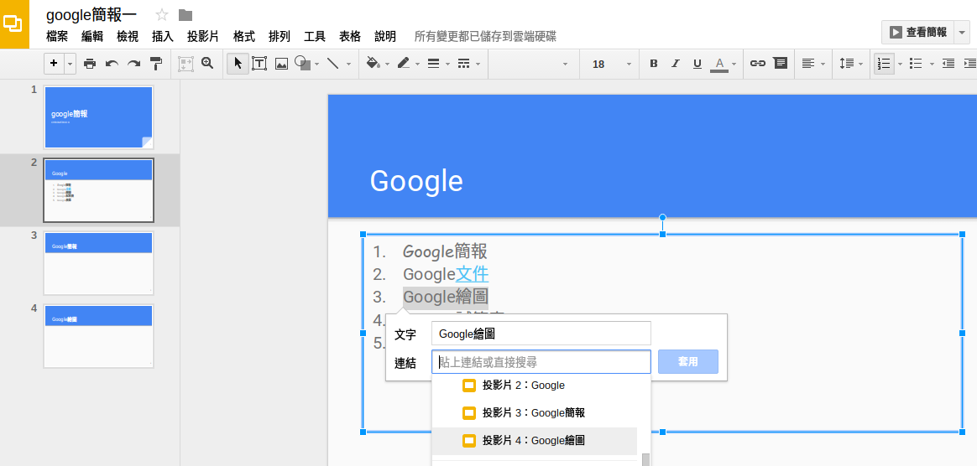
點選「插入連結」圖示後， 選取要連結的本份簡報的投影片

Slide 5
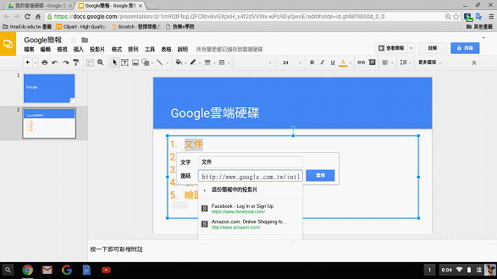
點選「套用」

Slide 6
完成超連結

